Slide 1
Tema 1. La radiación térmica
Prof. Jesús Marquina

Slide 2
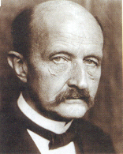
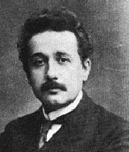
¿Qué es la física moderna?
La física moderna es una rama de la física en la cual la materia y la energía no están separadas (como en física clásica), sino que en lugar de ello se alternan una a la otra. Esta rama se sustenta principalmente en la teoría de relatividad de Albert Einstein y en la teoría cuántica cuyo padre es Max Planck.
Max Planck
Albert Einstein

Slide 3
¿Qué es la física moderna?
La física moderna se divide en una variedad de áreas diferentes de estudio.
Física Clásica
Mecánica
Termodinámica
Electricidad y Magnetismo
Física Moderna
Física atómica
Física nuclear
Física de altas-energías
Física de estado sólido
Física de plasmas
Acústica
Leyes de Conservación
Leyes de Conservación

Slide 4
¿Qué es la física moderna?
Las leyes de conservación son una parte fundamental de la física moderna.
Leyes de Conservación (física clásica)
Masa
Energía
Momento lineal
Momento angular
Carga
Leyes de Conservación (física moderna)
Masa-Energía
Número de leptones
Isoespín
Paridad
Momento lineal
Momento angular
Carga
Número de bariones
Extrañeza

Slide 5
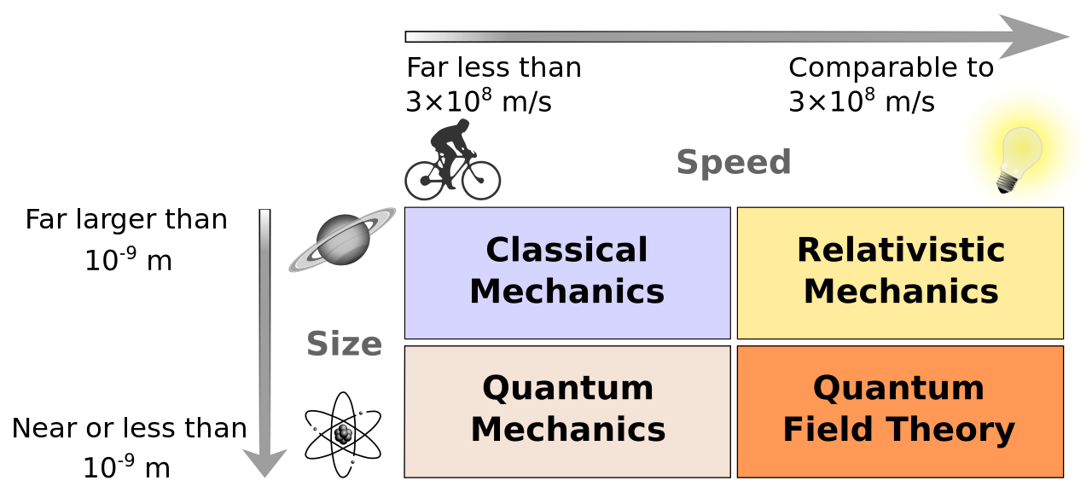
Física clásica vs Física Moderna
Fuente: http://en.wikipedia.org/wiki/Modern_physics

Slide 6
Estado de la física clásica a finales del siglo XIX
“The more important fundamental laws and facts of physical science have all been discovered, and these are now so firmly established that the possibility of their ever being supplanted in consequence of new dis-
coveries is exceedingly remote. . . . Our future discoveries must be looked for in the sixth place of decimals.”
Albert A. Michelson, 1894
“There is nothing new to be discovered in physics now. All that remains is more and more precise measurement.”
William Thomson (Lord Kelvin), 1900
Fuente: Stephen T. Thornton & Andrew Rex, Modern Physics for Scientists and Engineer, fourth Edition (2013).

Slide 7
Algunos logros de la física clásica
Kepler y otros hicieron predicciones del movimiento de cuerpos celestes basados en las leyes del movimiento de Newton. Estas predicciones fueron increíblemente precisas, con solo unas pocas excepciones (el perihelio de Mercurio).
La energía fue reconocida como una cantidad fundamental que no se crea ni se destruye, sino que se transfiere de un cuerpo a otro.
La masa fue reconocida como la tendencia de los cuerpos a resistir el movimiento (inercia) y es algo que puede cuantificarse mediante las leyes del movimiento.
La luz fue identificada como un fenómeno ondulatorio, debido a su comportamiento cuando se dispersa alrededor de pequeños objetos (interferencia o difracción).
Se encontró que la electricidad y magnetismo son dos rostros del mismo fenómeno subyacente (electromagnetismo).
La luz fue identificada como campos eléctricos y magnéticos alternantes propagándose a la velocidad de la luz (2,99x10⁸ m/s).

Slide 8
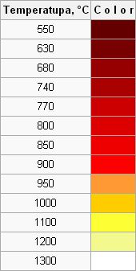
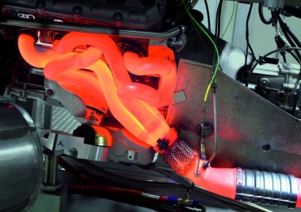
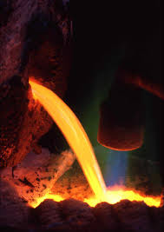
Radiación térmica
Se llama radiación térmica, a la radiación emitida por un cuerpo como consecuencia de su temperatura.
900 K
1500 K

Slide 9
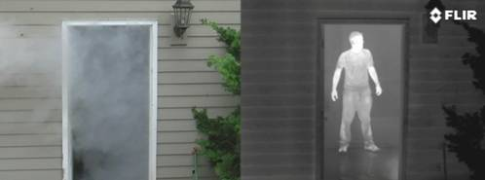
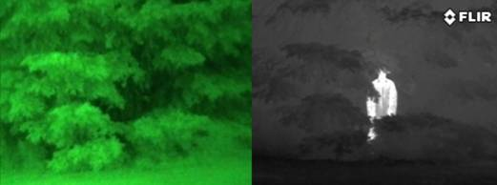
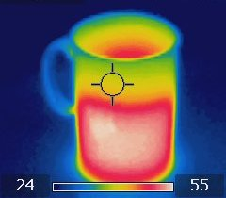
Aplicaciones
Radiación térmica
Cámara termográfica
Imágenes tomadas casi en la oscuridad.
Un objeto a cualquier temperatura (T > 0 K) emite radiación. A bajas temperaturas, las longitudes de ondas de la radiación térmica están principalmente en la región infrarroja y, en consecuencia no son observadas por el ojo.

Slide 10
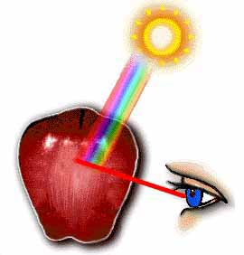
Radiación emitida vs. Radiación reflejada
El Sol emite radiación.
Los objetos la absorben y/o la reflejan cuando ésta los alcanza.
Una manzana madura se ve roja cuando la luz incide sobre ella, porque refleja las longitudes de onda rojas y absorbe todos los demás.

Slide 11
Origen de la radiación térmica (Física Clásica)
r
r
Campo eléctrico de una carga en reposo.
Campo eléctrico y magnético de una carga con movimiento uniforme.
Campo eléctrico de una carga con movimiento acelerado.
La energía irradiada por unidad de tiempo y que atraviesa una superficie de radio r alrededor de la carga.
Una carga acelerada irradia energía electromagnética.
Una carga que está en reposo o con un movimiento rectilíneo uniforme no irradia energía electromagnética.

Slide 12
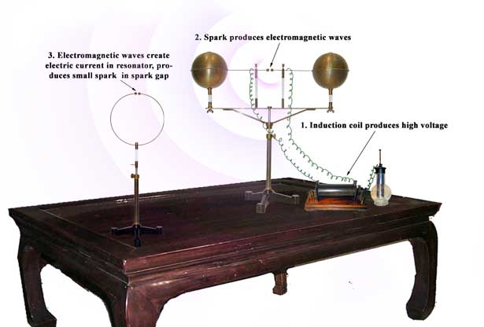
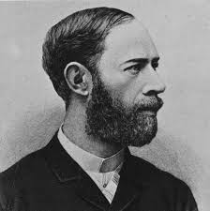
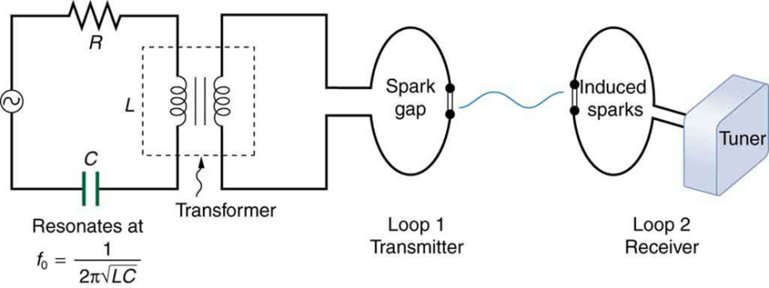
Origen de la radiación térmica (Física Clásica)
Desde el punto de vista clásico, la radiación térmica se origina de cargas aceleradas cerca de la superficie del objeto debida a la agitación térmica.
1885, Heinrich Hertz fue el primero en enviar y recibir ondas de radio.
Radiación emitida por una carga que se frena (desacelera) al incidir sobre un tubo de rayos X.

Slide 13
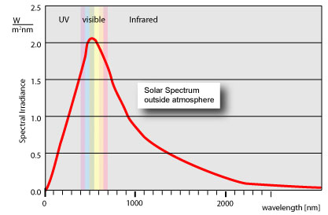
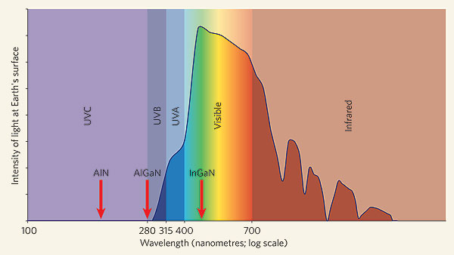
Espectro de radiación
Espectro de emisión Solar fuera de la atmosfera terrestre
Espectro de emisión Solar dentro de la atmosfera terrestre
Pregunta capciosa
¿De que color es el Sol?

Slide 14
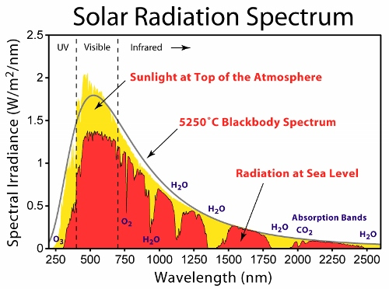
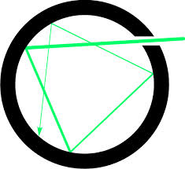
Espectro de radiación de un cuerpo negro
La radiación térmica depende del material del cual esta hecho.
Depende de la textura de la superficie.
Por. Ejemplo
1859, Gustav Kirchoff propuso que, si formamos una cavidad en un cuerpo sólido, si mantenemos sus paredes a una temperatura uniforme T y si perforamos un hoyo pequeño en la pared, la radiación que salga de él no debería depender del material ni del modo en que se construya la cavidad, sino solo de la temperatura.
CUERPO NEGRO

Slide 15
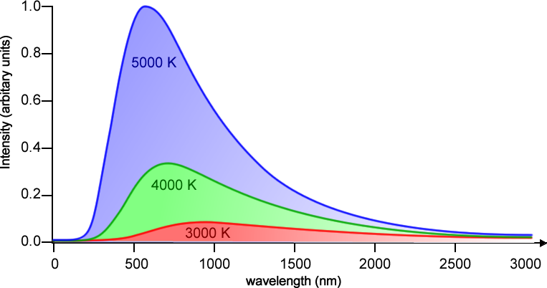
Espectro de radiación de un cuerpo negro
Ley de desplazamiento de Stefan-Boltzmann (1879, Josef Stefan y Ludwig Boltzmann)
Área bajo la curva $∝$ $T^{4}$
M, E [W/m²]

Slide 16
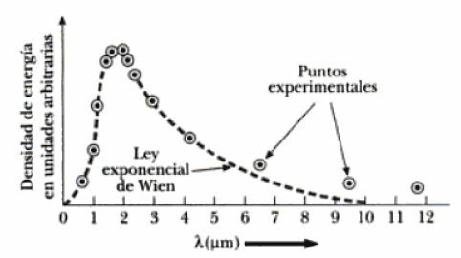
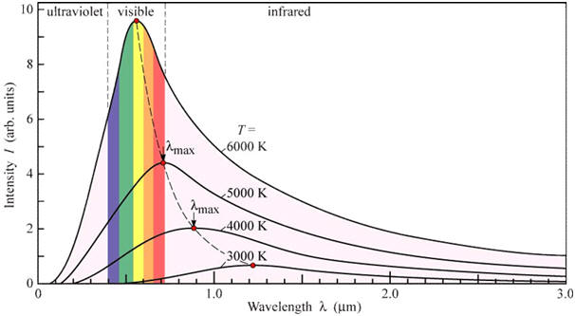
Espectro de radiación de cuerpo negro
Ley de desplazamiento de Wien (1896, Wilhelm Wien)
Expresión empírica
$$u_{Wien}\left(λ,T\right)=\frac{a}{λ^{5}}e^{{−b}/{λT}}$$
$$λ_{max}=\frac{b}{T}$$
$b=2,8978×{10}^{−3} \text{m}∙\text{K}$

Slide 17
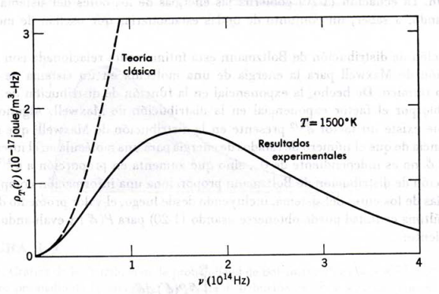
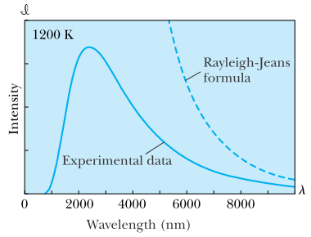
Falla de la física clásica
Espectro de radiación de cuerpo negro
“La catástrofe ultravioleta”. Predicción de Rayleigh-Jeans
$$u_{RJ}\left(ν,T\right)dν=\frac{8πν^{2}}{c^{3}}k_{B}T dν$$
$$u_{RJ}\left(λ,T\right)dλ=\frac{8π}{λ^{4}}k_{B}T dλ$$
Fórmula de Rayleigh-Jean. $u o ρ,$: es la densidad de energía espectral.

Slide 18
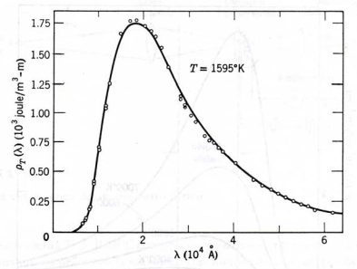
Teoría de Planck de la cavidad radiante
Ley de radiación de Planck (Max Planck 1900)
$$u\left(λ,T\right)=\frac{8πhc}{λ^{5}}\frac{1}{e^{{hc}/{{λk}_{B}T}}−1}$$

Slide 19
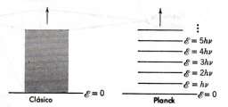
Implicaciones del postulado de Planck
Planck asumió que la radiación en la cavidad era emitida (y absorbida) por algún tipo de osciladores que estaban en las paredes…
Cada oscilador puede puede tener solo ciertas energías discretas
$E_{n}=nhν$
$$n=0,1,2,3,4,5⋯∞$$
Los osciladores pueden absorber o emitir energía en múltiplos discretos del cuanto fundamental de energía
$$ΔE=hν$$

Slide 20
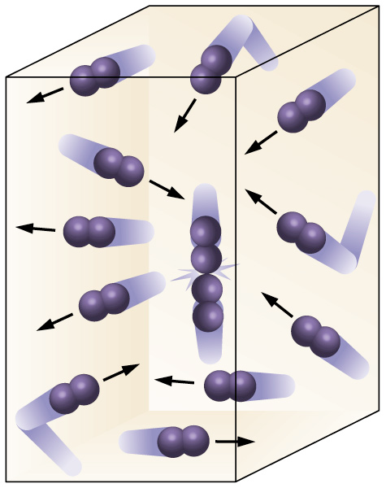
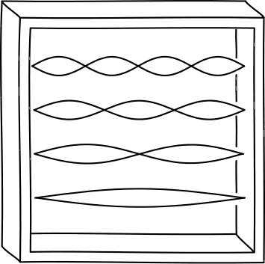
Razonamiento de Planck
Ley de equipartición de la energía
Energía cinética promedio de una molécula de un gas, en equilibrio térmico.
Energía cinética promedio de una onda estacionaria en una cavidad de cuerpo negro, en equilibrio térmico.
Ente físico = moléculas
Ente físico = ondas estacionarias

Slide 21
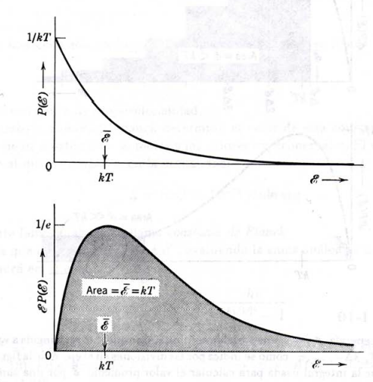
Razonamiento de Planck
$$P\left(E\right)=\frac{e^{{−E}/{k_{B}T}}}{k_{B}T}$$
Planck analizo 2 casos limites

Slide 22
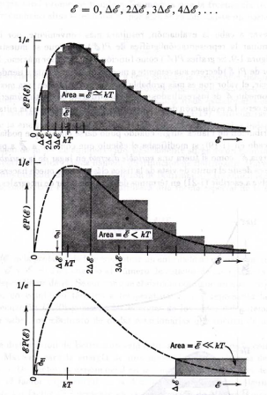
Razonamiento de Planck
$$E\sim ν$$
$$E=hν$$
$$h=6,63×{10}^{−34} \text{J}∙s$$

